Slide 1

RDC – Provinces L3
Revue des données secondaires
Kananga
République Démocratique du Congo
18 Janvier 2018

Slide 2
Contexte et environnement
Avec l’éclatement de la crise kasaïenne et la dégradation de la crise au Sud-Kivu et Tanganyika, la RDC abrite désormais plus de 4 millions des personnes déplacées.
Pour faire face à une situation d’une longueur et d’une complexité sans précédent, le IASC a déclaré une urgence de niveau L3 en oct. 2017 pour les 5 provinces du grand Kasaï, le Tanganyika et le Sud-Kivu.
Afin de peaufiner sa stratégie de réponse, le Cluster WASH a entamé une revue des données secondaires (RDS) pour mieux cibler la réponse en EHA dans les zones de santé (ZS) prioritaires.

Slide 3
Objectifs et justifications
La revue des données secondaires a comme objectif de fournir une analyse comparée de la situation humanitaire dans les sept provinces affectées par la crise L3.
Le but étant d'orienter l'identification des régions d'intervention prioritairesur la base de l’impact humanitaire de la crise en cours ainsi que des vulnérabilités sous-jacentes.
L’exercice devrait être répété chaque 6 mois en intégrant également les données sur la réponse humanitaire en cours ainsi que, si possible, les données des activités de développement.

Slide 4
Méthodologie

Slide 5
Méthodologie
L’évaluation se base sur des données secondaires
Elle prend en compte 7 indicateurs clefs:
Indicateurs «crise »
  Taux d’incidents sécuritaires en 2017 par ZS
  Taux de déplacés et retournés en 2017 pas ZS
  La classification des ZS par phase IPC en 2017
Indicateurs «vulnérabilité»
  Pourcentage des ménages ayant accès à une source améliorée par ZS
  Taux d’attaque annuel du choléra en 2017 par ZS
  Taux d’attaque annuel de la diarrhée parmi les U5 en 2017 par ZS
  Le statut nutritionnel des ZS selon le classement SNSAP par ZS

Slide 6
Calcul des index
Les index de chaque indicateur ont été calculés en regroupant les données en cinq classes sur la base de leur étendue (valeur minimale – valeur maximale / 5).
L’index composite est construit sur la base des index des 7 indicateurs clefs.
Dans cet index composite, tous les indicateurs ont même poids (0.5), hormis les indicateurs sur les sources d’eau, la malnutrition et les mouvements de populations qui ont un poids de 1.
Les ZS pour lesquelles les données n’étaient pas disponibles pour un ou plusieurs indicateurs n’ont pas été inclues dans l’index composite.

Slide 7
Tableau récapitulatif
Indicateur | Poids | Sources | Méthodologie
Sources améliorées | 1 | JMP (2014), MICS (2010), EDS (2013-2014) | Enquête ménage
Malnutrition | 1 | SNSAP (2017) | Registres des aires de santé
Mouvement des pop. | 1 | DTM (2017) pour le Kasai central), OCHA (continu) pour le reste | Informateurs clefs
Cholera | 0.5 | Division de la lutte contre la maladie - DLM (continu) | Registres des aires de santé
Diarrhée | 0.5 | Division de la lutte contre la maladie - DLM (continu) | Registres des aires de santé
Sécurité alimentaire | 0.5 | IPC (2017) | Informateurs clefs
Incidents sécuritaires | 0.5 | Armed Conflict Location & Event Data Project – ACLED (2017) | Données secondaire (media monitoring)

Slide 8
Pour approfondir
Les termes de référence de la RDS incluant une note méthodologique sont disponibles ici
Les bases des données utilisées pour l’analyse sont disponibles ici.

Slide 9
Résultats

Slide 10
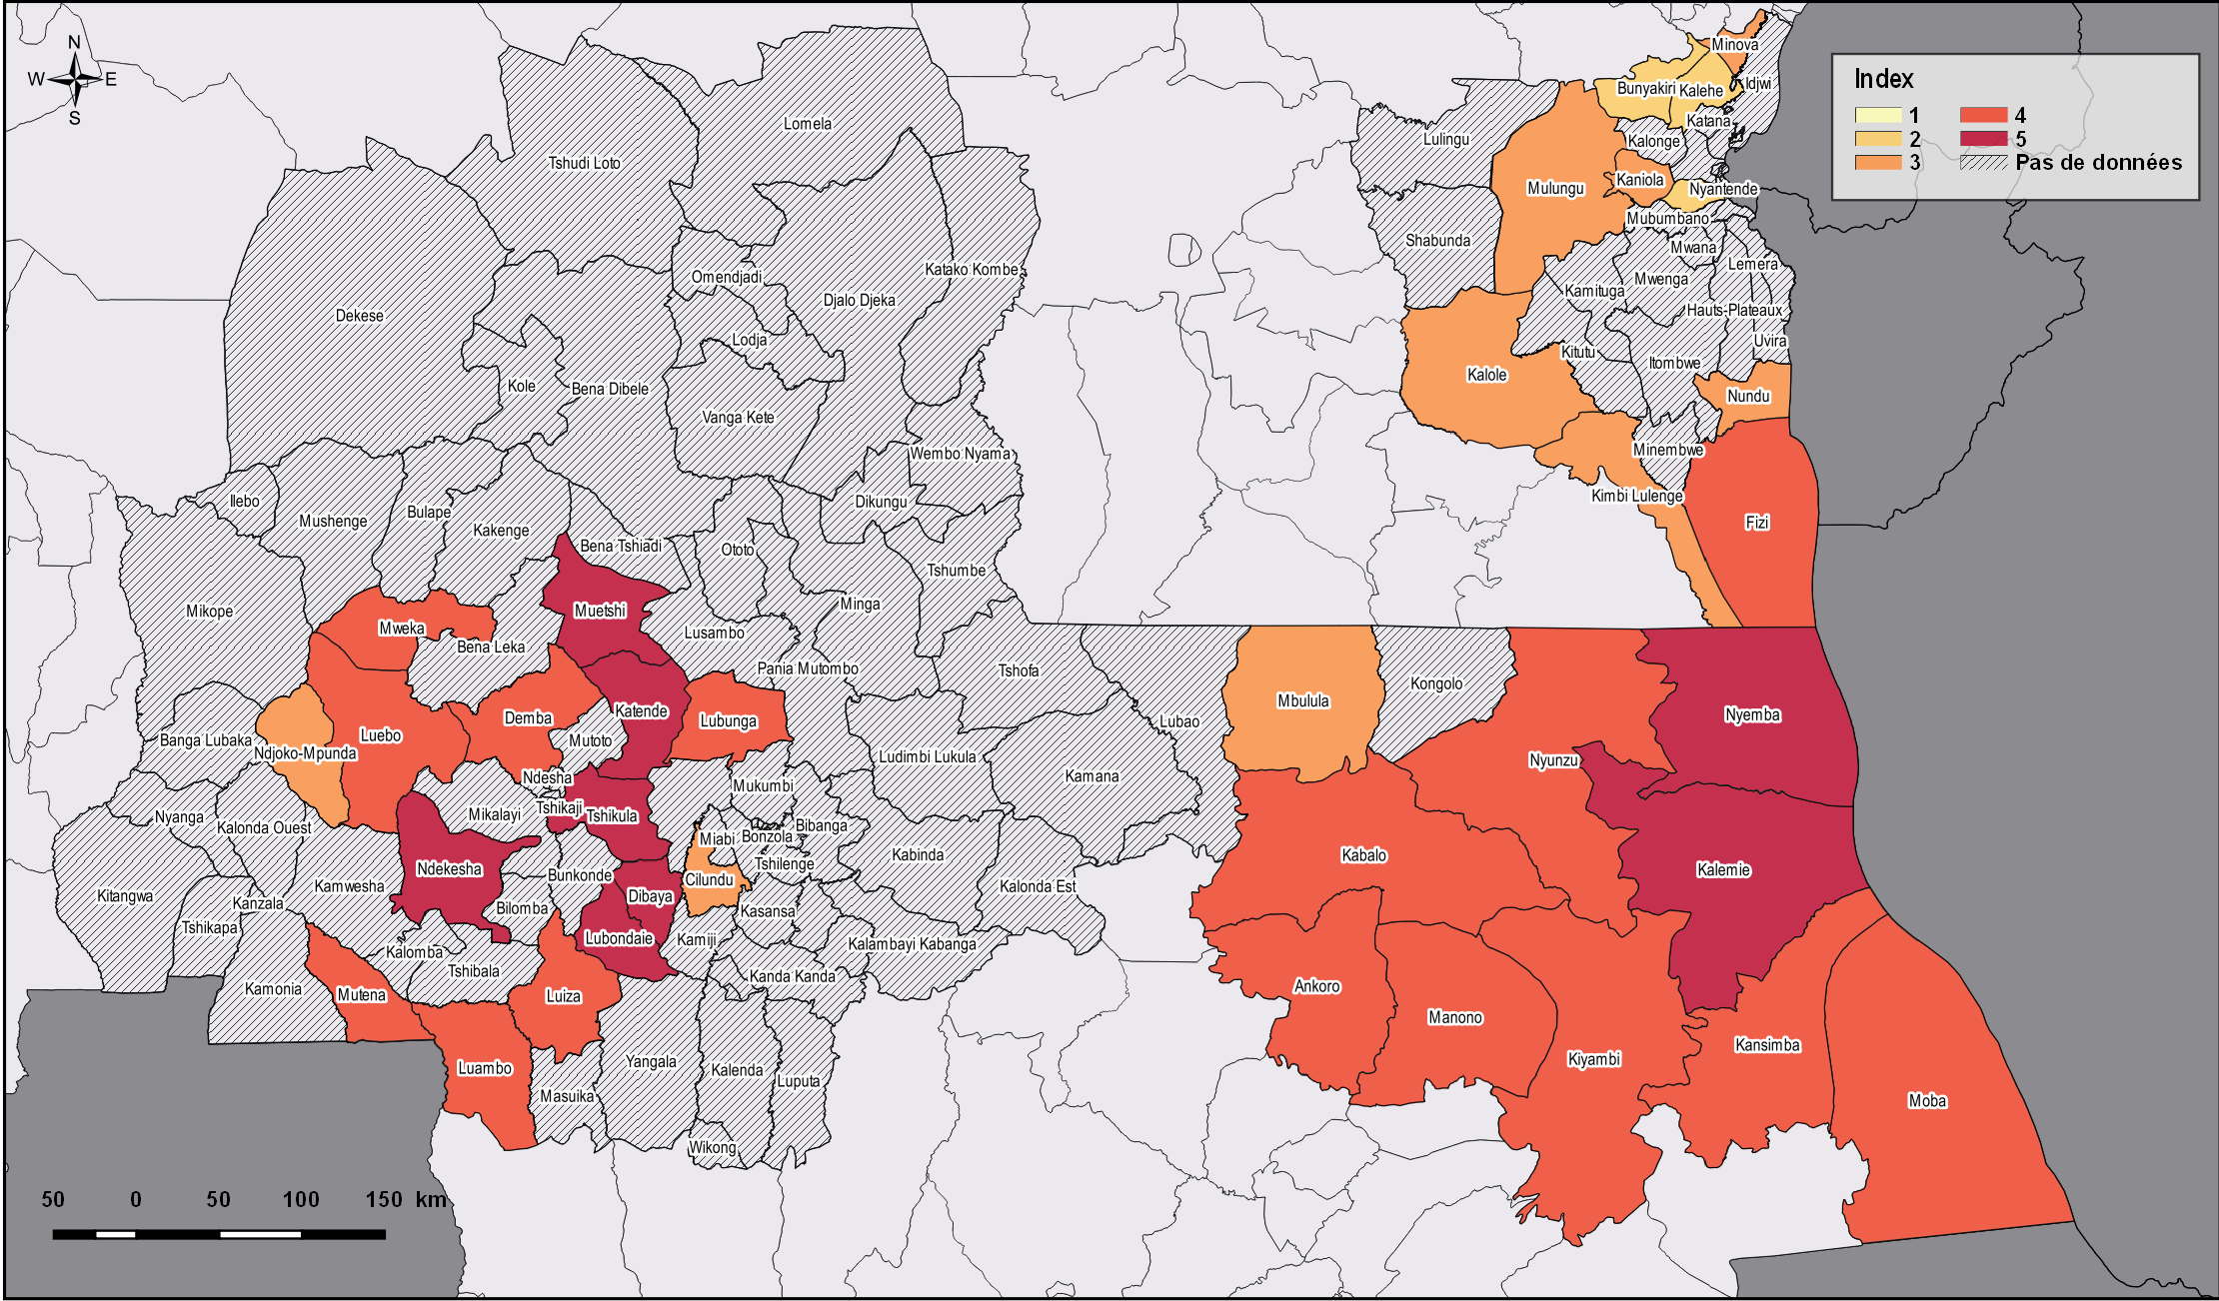
Index composite
Notes:
Méthodologie: Dans cet index composite, tous les indicateurs ont même poids (0.5), hormis les indicateurs sur les sources d’eau, la malnutrition et les mouvements de populations qui ont un poids de 1. Le processus d’attribution des poids a été mené de façon conjointe avec le IMO du Cluster RDC, qui a également validé le weighting final.
Pour chaque zone de santé, l’index composite a donc été calculé avec la formule suivante :
= [ (index Source d’eaux x 1) + (index Nutrition x 1) + (index Mouvement de population x 1) + (index Diarrhée U5 x 0.5) + (index Choléra x 0.5) + (index Sécurité alimentaire x 0.5) + (index Incidents de sécurité x 0.5) ] / 5
Les ZS pour lesquelles les données n’étaient pas disponibles pour un ou plusieurs indicateurs n’ont pas été inclues dans l’index composite – prière de se référer aux cartes des chaque indicateur séparamment.

Slide 11
Index composite
Le Kasai Central résulte être la province la plus affectée avec 8 de ses 26 ZS qui se classent parmi les 10 ZS avec l’index composite plus préoccupant sur toute les provinces affectées par la L3.

Slide 12
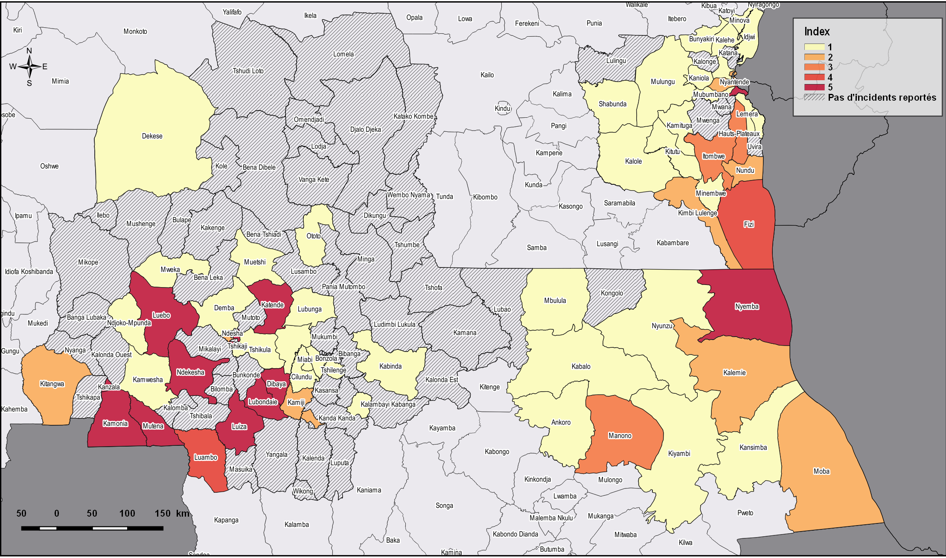
Taux d’incidents sécuritaires
Notes:
Méthodologie: Le taux a été calculé en additionnant le nombre d’incidents sécuritaires enregistrés par Armed Conflict Location & Event Data Project (ACLED) dans chaque zone de santé au cours de l’année 2017 et en le divisant par la population de la zone de santé.
Les taux ont été ensuite groupés en cinq classes sur la base de l’étendue (valeur minimale – valeur maximale / 5).
Sources de données utilisées : ACLED (décembre 2017, monitoring continu).

Slide 13
Taux d’incidents sécuritaires
La situation sécuritaire en 2017 s’est avéré particulièrement problématique au Kasai Central et Kasai, avec des taux de 23 et 21 incidents reportés par 100K personnes (9 en moyenne pour les provinces L3).

Slide 14
Taux d’incidents sécuritaires
9/10 ZS parmi les plus affectées se trouve au Kasai Central et Kasai et l’épicentre des violences se situe en 5 ZS avec des taux de plus de 100 incidents reportés par 100K personnes.

Slide 15
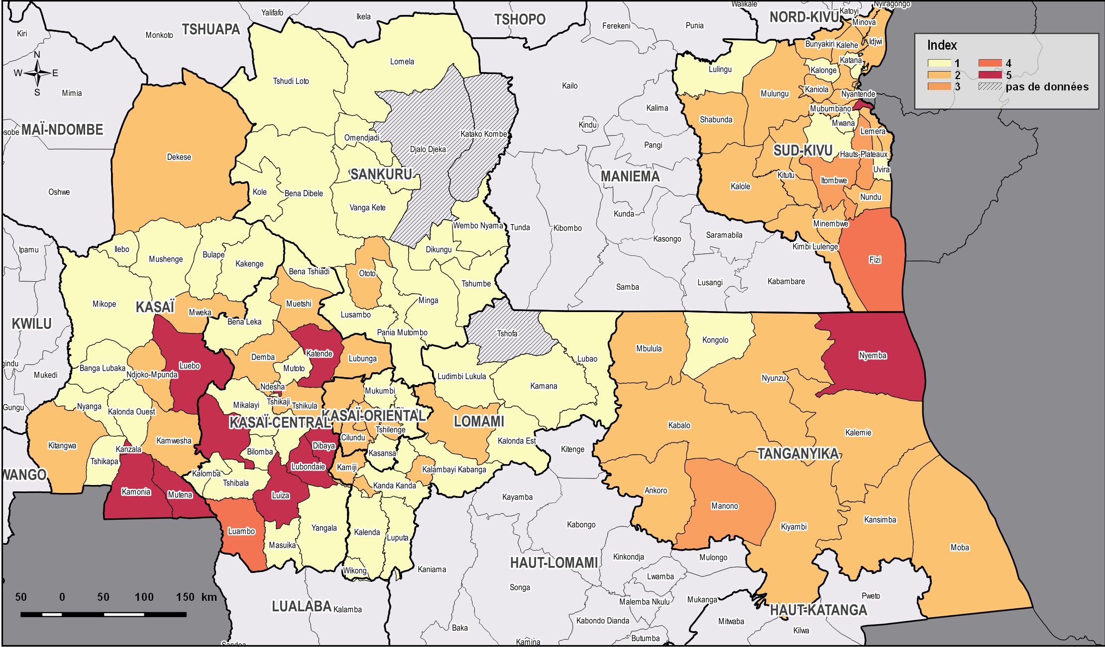
Taux de déplacés et retournés
Notes:
Méthodologie: Le taux a été calculé en additionnant le nombre des déplacés et de retournés enregistrés dans chaque zone de santé au cours de l’année 2017 et divisant le total par la population de la zone de santé.
Les taux ont été ensuite groupés en cinq classes sur la base de l’étendue (valeur minimale – valeur maximale / 5).
Sources de données utilisées : DTM (novembre 2017) pour le Kasai central et Registre des mouvements de population de OCHA (décembre 2017, monitoring continu) pour les autres provinces.

Slide 16
Taux de déplacés et retournés
Le taux de mouvement est très élevé au Kasai Central où 39% de la population a été intéressée par des mouvement de déplacement/retour contre une moyenne générale de 11% pour l’ensemble des provinces L3

Slide 17
Taux de déplacés et retournés
9/10 des ZS plus frappées par ce phénomène sont au Kasai Central, dont 5 ont des taux de mouvement de plus de 2/3 de la population totale.

Slide 18
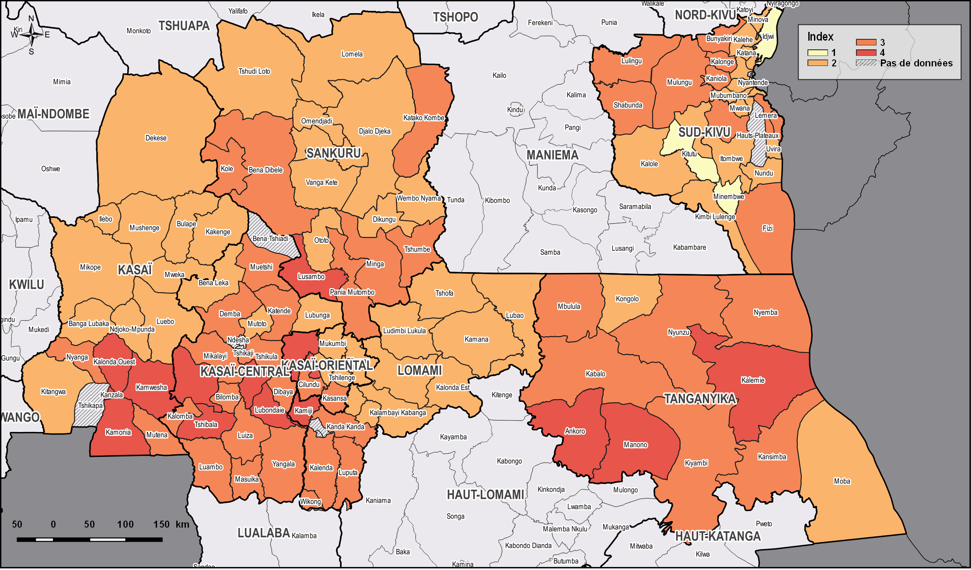
Classification des ZS par phase IPC
Notes:
Méthodologie: L’index de sécurité alimentaire a été calqué sur le classement IPC qui classe les zones de santé en cinq catégories (minimal 1 ; sous pression 2 ; crise 3 ; urgence 4 ; famine 5).
Sources de données utilisées : IPC (2017).

Slide 19
Classification des ZS par phase IPC
1/2 des ZS classées en phase IPC 4 se trouve au Kasai et Kasai Central, notamment dans les territoires de Kamonia, Dibaya et Kazumba

Slide 20
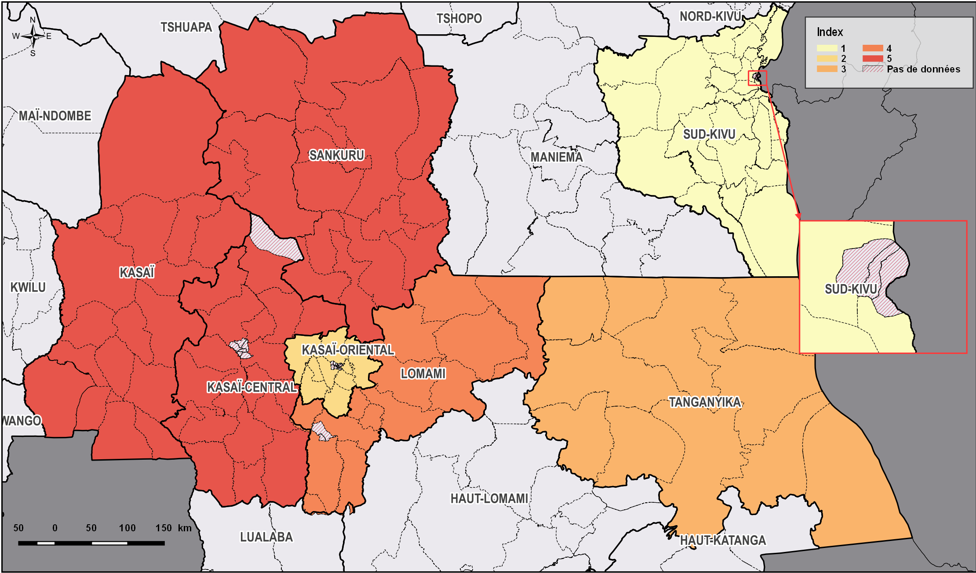
Ménages avec accès à une source améliorée
Notes:
Méthodologie: Les pourcentages ont été calculés sur la base de la moyenne arithmétique des différentes sources de données utilisées.
Les pourcentages ont été ensuite groupés en cinq classes sur la base de l’étendue (valeur minimale – valeur maximale / 5).
Sources de données utilisées : MICS (2010), JMP (2014) et EDS (2013-2014).

Slide 21
Ménages avec accès à une source améliorée
L’accès à l’eau reste difficile dans toutes les provinces, mais particulièrement au Kasai, Kasai Central et à Sankuru avec moins de 1/3 des ménages ayant accès à une source d’eau améliorée.

Slide 22
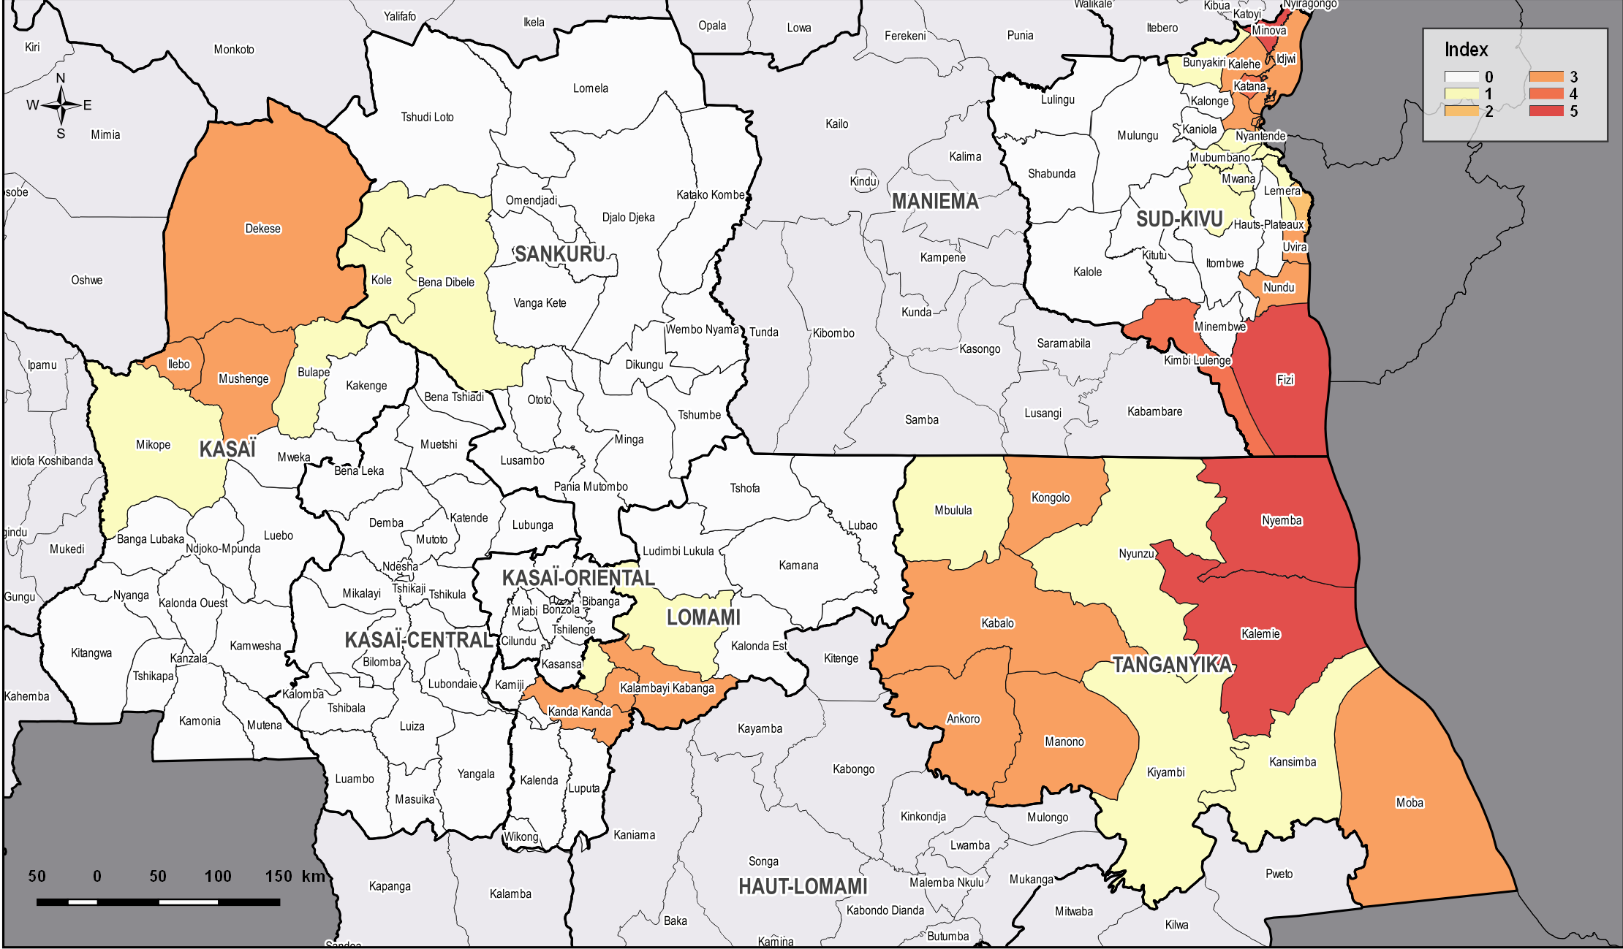
Taux d’attaque annuel du choléra
Notes:
Méthodologie: Le taux a été calculé en additionnant le nombre de cas de choléra enregistrés dans chaque zone de santé au cours de l’année 2017 et en divisant le total par la population de la zone de santé.
Les taux ont été ensuite groupés en cinq classes sur la base de l’étendue (valeur minimale – valeur maximale / 5).
Sources de données utilisées : Direction de lutte contre la maladie (décembre 2017, monitoring continu).

Slide 23
Taux d’attaque annuel du choléra
Des cas de choléra ont été enregistrés dans toutes les provinces hormis le Kasai et le Kasai Central pour un total de 46 ZS affectées, dont 22 au Sud-Kivu et 11 à Tanganyika qui a cependant presque ¼ plus de cas par 100K personnes par rapport au Sud-Kivu.

Slide 24
Taux d’attaque annuel du choléra
Parmi les 10 ZS avec les taux cas/100K personnes plus élevés, 8 se trouvent au Sud-Kivu, 2 au Tanganyika et 4 ont des taux de plus de 1K/100K personnes (Minova, Kalemie, Fizi et Nyemba).

Slide 25
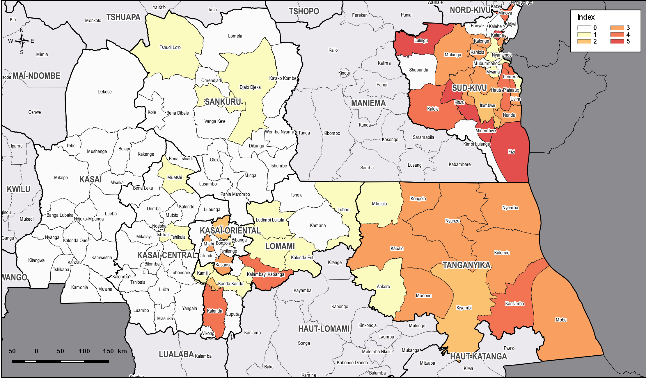
Taux d’attaque annuel de la diarrhée (U5)
Notes:
Méthodologie: Le taux a été calculé en additionnant le nombre de cas de diarrhée parmi les enfants âgés de moins de cinq ans enregistrés dans chaque zone de santé au cours de l’année 2017 et en divisant le total par la population des enfants âgés de moins de cinq ans de la zone de santé.
Les taux ont été ensuite groupés en cinq classes sur la base de l’étendue (valeur minimale – valeur maximale / 5).
Sources de données utilisées : Direction de lutte contre la maladie (décembre 2017, monitoring continu).

Slide 26
Taux d’attaque annuel de la diarrhée (U5)
Des cas de diarrhée parmi les U5 ont été enregistrés dans toutes les provinces hormis le Kasai. Les provinces les plus frappées sont le Sud-Kivu, le Tanganyika et le Lomami avec plus de 90 cas/100K U5.

Slide 27
Taux d’attaque annuel de la diarrhée (U5)
Parmi les 10 ZS santé avec les taux cas/100K u5 plus élevés, 7 se trouvent au Sud-Kivu où se trouvent également les 5 ZS qui ont des taux de plus de 1K cas/100K U5.

Slide 28
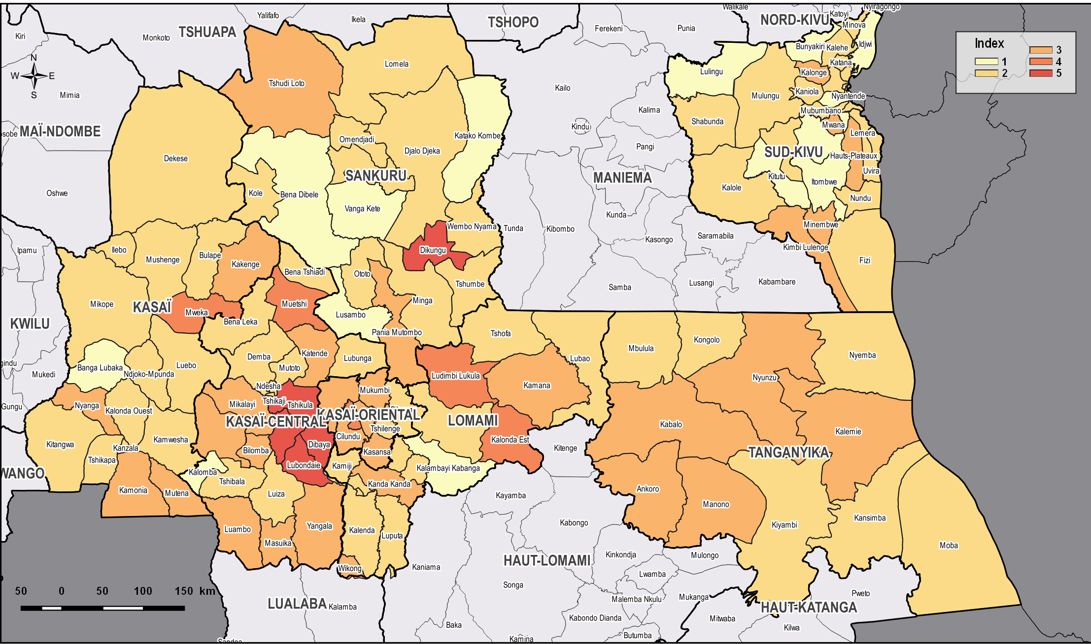
Statut nutritionnel selon le classement SNSAP
Notes:
Méthodologie: L’index nutritionnel a été conçu sur la base du classement trimestriel du SNSAP. Une valeur de 1 (moins grave) à 3 (plus grave) a été attribuée aux différents statuts du SNSAP (sous-contrôle 1 ; à suivre de près 2 ; alerte nutritionnelle 3).
Les valeurs de trois des trois premiers bulletins trimestriels 2017 ont été ensuite additionnés pour chaque zone de santé et groupés en cinq classes sur la base de l’étendue (valeur minimale – valeur maximale / 5).
Sources de données utilisées : SNSAP (mars, juin et septembre 2017).

Slide 29
Statut nutritionnel selon le classement SNSAP
Le Kasai Central est de loin la province qui démontre la détérioration de la situation nutritionnelle plus sévère avec 13 ZS en alerte nutritionnelle en 3Q et une moyenne de 8 ZS par Q. Au total, dans les provinces touchées par la L3, on est passé de 10 à 23 ZS en alerte au cours de 2017.

Slide 30
Statut nutritionnel selon le classement SNSAP
Parmi les 10 ZS qui ont été classé en alerte pendent 2Q et 3Q, 7 se trouve au Kasai Central et 5 d’entre elles ont été en alerte pendant toute l’année 2017.

